Slide 1
















Schulungsunterlagen der
AG RDA
Vertretungen der Öffentlichen Bibliotheken

Slide 2
Titel und Verantwortlichkeitsangabe
Modul 6: Alte Drucke

Slide 3
Inhalt
Einleitung
Themen
  Mottos, Segensformeln, Widmungen (RDA 2.3.1.1 D-A-CH)
  Ressourcen ohne Titelblatt (RDA 2.3.2.10 D-A-CH)
  Kürzung sehr langer Titel (RDA 2.3.1.4 + D-A-CH)
  Namen als Bestandteil des Titels (RDA 2.3.1.5 + D-A-CH)
  Einleitende Wörter und Wendungen (RDA 2.3.1.6 D-A-CH)
  Erfassung abweichender Titel bei typographischen Besonderheiten (RDA 2.3.6.3 D-A-CH)
  Kürzung umfangreicher Personalangaben
  (RDA 2.4.1.4 D-A-CH)
  Verantwortlichkeitsangaben im Ausgabevermerk (RDA 2.5)
Notes:
2.3.1.5 + D-A-CH?

Slide 4
Einleitung
Erfassung von Titeln und Verantwortlichkeits-angaben nach den gleichen Regeln wie bei modernen Drucken (RDA 2.3.1 bis RDA 2.4)
(vgl. die Module 3 und 5A)
spezielle Regeln für Alte Drucke überwiegend in den D-A-CH zu finden

Slide 5
Mottos, Segensformeln, Widmungen
vorkommend in abgekürzter und ausgeschriebener Form; in der Regel oberhalb des Titels
Beispiele: „Q.B.V.“ oder „Jehova Gratiâ Adspirante!“
Mottos usw. sind kein Bestandteil des Titels im Sinne von RDA 2.3.1.1
RDA 2.3.1.1 D-A-CH
Lassen Sie Mottos, Segensformeln, Widmungen usw., die in der Ressource erscheinen, aber nicht zum Titel gehören, ohne Kennzeichnung weg. Das gilt auch für Alte Drucke.
Anm.: Nicht als Segensformeln oder Widmungen zu behandeln: Namen regierender Fürsten usw., unter deren Protektion ein Werk oder dessen Schöpfer stehen
Notes:
Q.B.V. = Quod Bene Vertat = Was sich zum Guten wenden möge!

Slide 6

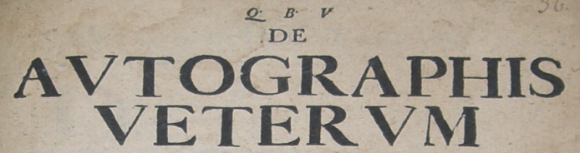
Beispiele und Lösungen: Mottos, Segensformeln, Widmungen
Die Segensformeln werden ohne
Kennzeichnung weggelassen.
RDA | Element | Erfassung
2.3.1.1 D-A-CH | Haupttitel | Dissertationem Hanc Juridicam, De …
2.3.1.1 D-A-CH | Haupttitel | De Avtographis Vetervm …

Slide 7
Ressourcen ohne Titelblatt
RDA 2.3.2.2: Quelle für die Angabe des Titels ist nach Möglichkeit die Ressource selbst, z. B.:
Titelblatt
Kolophon
Kopf- oder Kolumnentitel
RDA 2.3.2.10 D-A-CH: ist keine dieser Quellen in der Ressource vorhanden, kann für Drucke ab 1501 der Textanfang (Incipit) als Titel gelten
Inkunabeln: Nachschlagewerke sind bevorzugte Quelle
RDA 2.17.2.3: auf die Quelle wird in einer Anmerkung hingewiesen, wenn es für sinnvoll erachtet wird

Slide 8
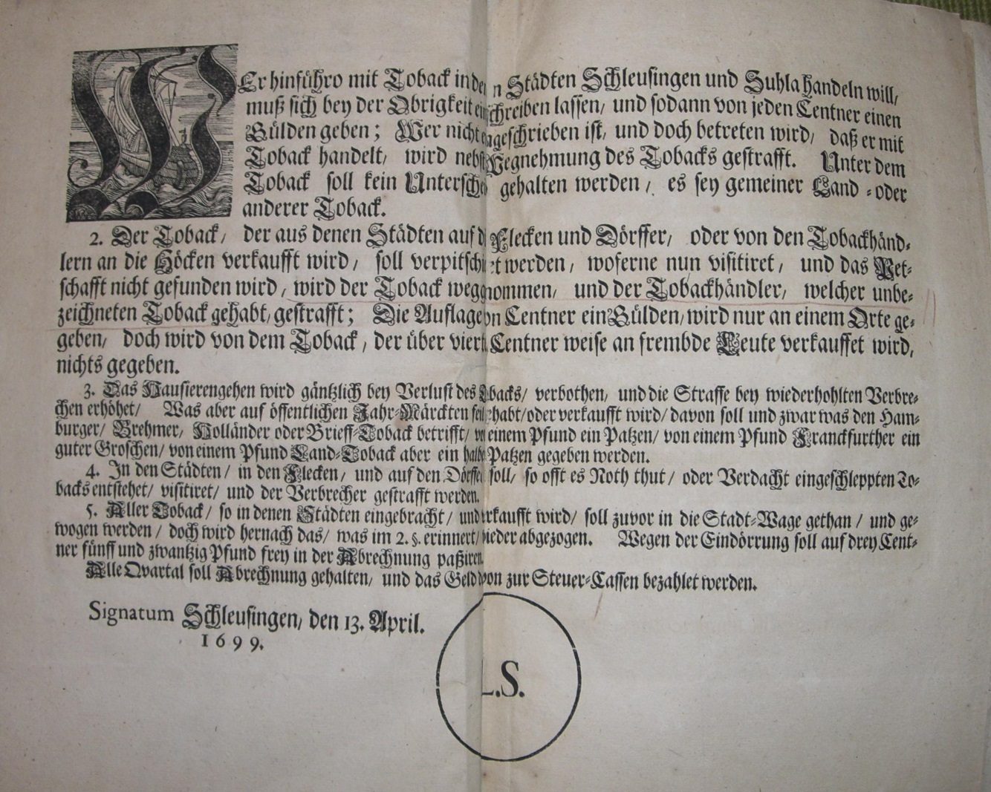
Beispiel: Ressourcen ohne Titelblatt:
Wer hinführo mit Toback …
häufiger Fall: Einblattdrucke (Verordnungen o. ä.)
Weitere bibliografische Informationen:
Maße: ca. 32 x 36 cm
Identifikator für die Manifestation:
VD17 1:016163D

Slide 9
Lösung: Beispiel Ressourcen ohne Titelblatt:
Wer hinführo mit Toback …
RDA | Element | Erfassung
2.3.2 2.3.1.1. D-A-CH | Haupttitel | Wer hinführo mit Toback in denen Städten Schleusingen und Suhla handeln will/ muß sich bey der Obrigkeit einschreiben lassen/ und sodann von jeden Centner einen Gülden geben ...
2.3.4 | Titelzusatz | Signatum Schleusingen/ den 13. April. 1699.
2.17.2.3 | Anmerkung über Quelle des Titel | Titel ist Anfang des Textes
3.3 | Datenträger-typ | Blatt
3.4. | Umfang | 1 Bogen
Notes:
3.3. und 3.4. hier mit gezeigt, weil es so gut zum Thema passt. (Der Bogen ist eigentlich nur ein halber → Anmerkung empfohlen)

Slide 10
Ressourcen ohne Titelblatt
Es ist zu beachten, dass
der Titel aussagekräftig ist
Kürzungen grammatikalisch korrekt sind
Kürzungen gekennzeichnet werden („…“)
Personalangaben und Datierungen erfasst werden
eine Anmerkung über die Quelle des Titels gemacht wird
Ist auch der Textanfang als Titel ungeeignet, wird dieser einer anderen Quelle (z. B. Nachschlagewerk, RDA 2.2.4) entnommen,
oder es wird ein Titel fingiert (RDA 2.3.2.11).
Notes:
Zu Kürzungen s. auch die folgenden Folien

Slide 11
Kürzung sehr langer Titel
Titel werden so übertragen, wie sie in der Informationsquelle erscheinen
sehr lange Titel dürfen gekürzt werden
RDA 2.3.1.4, Optionale Weglassung
Kürzen Sie einen langen Titel nur ab, wenn er ohne Verlust wesentlicher Informationen abgekürzt werden kann. Verwenden Sie ein Auslassungszeichen (…), um ein solches Auslassen anzuzeigen. Lassen Sie niemals eines der ersten fünf Wörter weg.
RDA 2.3.1.4 D-A-CH
Das Anwenden der optionalen Weglassung liegt in Ihrem Ermessen.
Für Alte Drucke wird empfohlen, den Titel im Zweifel nicht zu kürzen. Auf eine sinnerhaltende und grammatikalisch korrekte Kürzung ist zu achten.

Slide 12
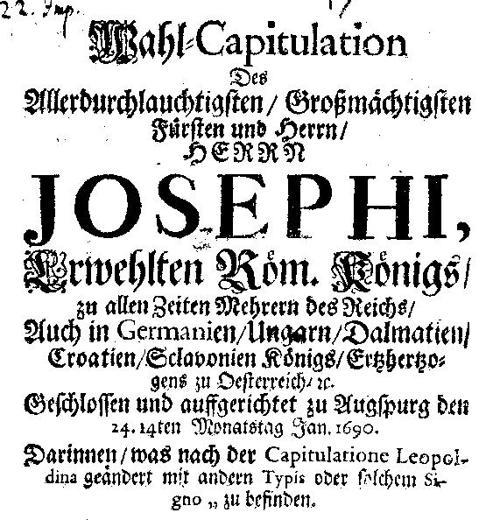
Beispiel: Kürzung sehr langer Titel:
Wahl-Capitulation …
Keine Kürzung
der ersten fünf Wörter sowie sinntragender Teile des Titels
von zur Identifizierung erforderlichen Personalangaben
von Datierungen und Ortsangaben
Notes:
VD17 14:639514H

Slide 13
Lösung: Kürzung sehr langer Titel:
Wahl-Capitulation …
RDA | Element | Erfassung
2.3.1.4 2.3.2 | Titel Haupttitel | Wahl-Capitulation Des Allerdurchlauchtigsten/ Großmächtigsten Fürsten und Herrn/ Herrn Josephi, Erwehlten Röm. Königs/ ...
2.3.4 | Titelzusatz | Geschlossen und auffgerichtet zu Augspurg den 24. 14ten Monatstag Jan. 1690. Darinnen/ was nach der Capitulatione Leopoldina geändert mit andern Typis oder solchem Signo ,, zu befinden
Notes:
VD17 14:639514H

Slide 14
Namen als Bestandteil des Titels
RDA 2.3.1.5: Namen, die Bestandteil eines Titels sind, werden als Teil des Titels erfasst
RDA 2.3.1.5 D-A-CH, Erl. 1
Erfassen Sie Namen von geistigen Schöpfern, Mitwirkenden, dem Verlag o. ä., die am Anfang eines Titels stehen und grammatisch verbunden sind (z. B. Genitiv-Konstruktion), als Teil des Titels. In solchen Fällen wird empfohlen, zusätzlich einen abweichenden Titel … zu erfassen.

Slide 15

Beispiel und Lösung: Namen als Bestandteil des Titels: Richard Baxters Nun oder Niemahls
RDA | Element | Erfassung
2.3.1.5 2.3.2 | Namen von Personen … Haupttitel | Richard Baxters Nun oder Niemahls
2.3.6 | Abweichender Titel | Nun oder niemahls
6.2.2 | Bevorzugter Titel des Werks | Now or never
Weitere bibliografische Information:
Titel der englischen Originalausgabe: Now or never
Notes:
Beispiel: VD17 1:067022L

Slide 16
Name am Anfang des Titels
Ein Name am Anfang des Titels gilt (bei Alten Drucken) immer als integraler Bestandteil desselben
Empfohlen: Erfassung eines abweichenden Titels ohne den Namen
RDA 2.3.1.5 D-A-CH, Erl. 2
Bei Alten Drucken wird ein Name als integraler Bestandteil des Titels aufgefasst, wenn er am Anfang des Titels steht. Es wird empfohlen, zusätzlich einen abweichenden Titel (s. 2.3.6) ohne den bzw. die Namen zu erfassen.

Slide 17
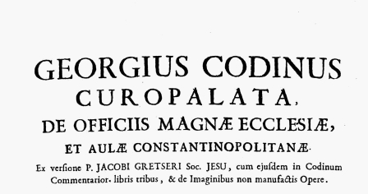
Beispiel und Lösung: Name am Anfang des Titels: Georgius Codinus Curopalata …
RDA | Element | Erfassung
2.3.1.5 2.3.2 | Namen von Personen … Haupttitel | Georgius Codinus Curopalata. De Officiis Magnæ Ecclesiæ, Et Aulæ Constantinopolitanæ
2.3.6 | Abweichender Titel | De officiis magnae ecclesiae, et aulae Constantinopolitanae
Notes:
Groß- und Kleinschreibung sowie Abbreviaturen können auch unverändert übernommen werden, da für die Indexierung irrelevant.

Slide 18
Einleitende Wörter
RDA 2.3.1.6: Wörter, die einen Titel einleiten, werden nicht als Teil des Titels erfasst
Darunter fallen jedoch nicht Wendungen wie „Hier hebt sich an ...“
RDA 2.3.1.6 D-A-CH
Nicht als einleitende Wörter gelten Wendungen wie „Hier hebt sich an ...“ oder „Here begynneth a ...“ die vor allem bei Alten Drucken zu Beginn des Titels vorkommen. Solche Wendungen gelten als Teil des Titels.
Erfassung eines abweichenden Titels
RDA 2.3.6.3
Erfassen Sie abweichende Titel, die für die Identifizierung oder den Zugang als wichtig angesehen werden …
Notes:
Der Fall „Einleitende Wörter“ ist in 2.3.6.3 D-A-CH nicht explizit genannt. Es wird jedoch empfohlen, den abweichenden Titel zu erfassen.

Slide 19
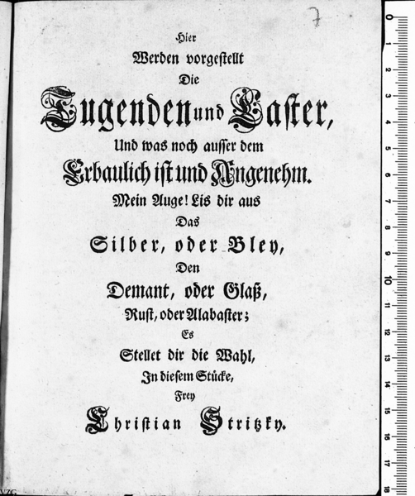
Beispiel und Lösung: Einleitende Wendung: Hier Werden vorgestellt …
RDA | Element | Erfassung
2.3.2 2.3.1.6 D-A-CH | Haupttitel | Hier Werden vorgestellt Die Tugenden und Laster, Und was noch ausser dem Erbaulich ist und Angenehm ...
2.3.6.3 | Abweichender Titel | Die Tugenden und Laster, und was noch ausser dem erbaulich ist und angenehm ...
Weitere bibliografische Informationen:
Vermutlich in Deutschland um 1700 erschienen
Notes:
Beispiel: VD17 3:702872L

Slide 20
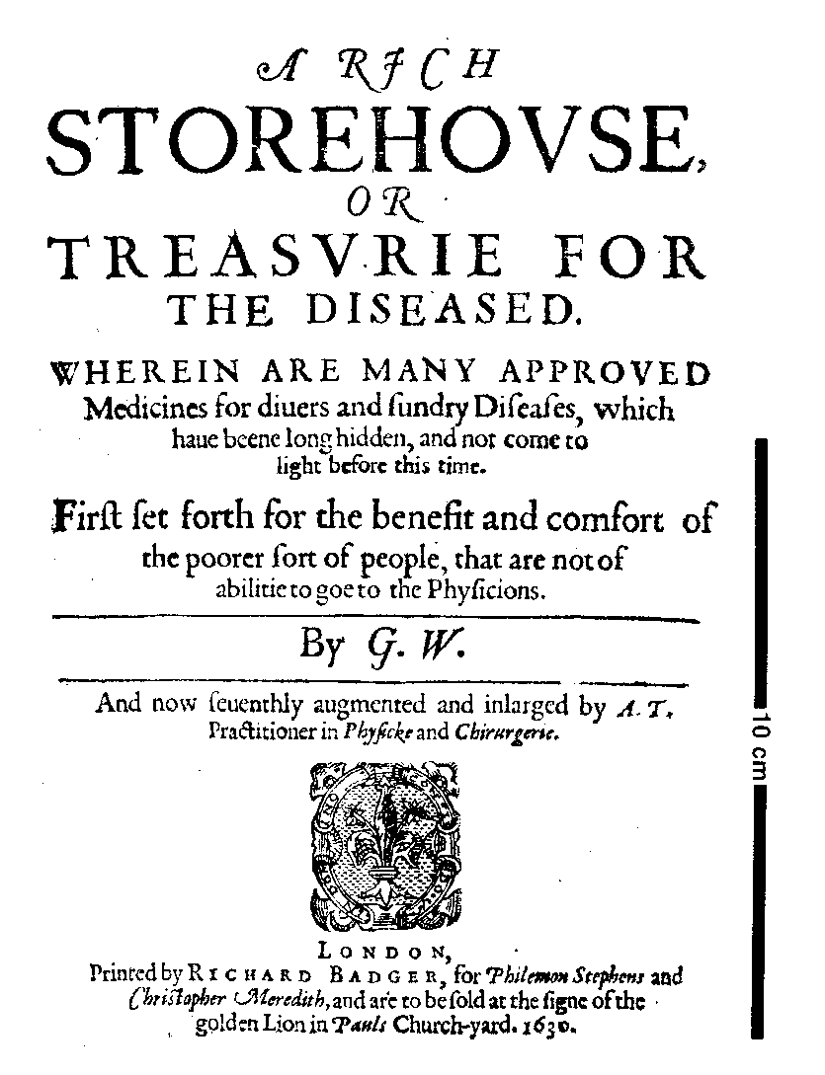
Beispiel Typographie: alternierender Gebrauch von I/J und U/V: A Rjch Storehovse …
RDA 2.3.1.4: Ein Titel wird so erfasst, wie er in der Vorlage erscheint
Weitere bibliografische Informationen:
1. Ausgabe 1596: A Rich Store-house or Treasury for the Diseased;
In früheren Ausgaben ist A. T. als Verfasser, G. W. als Bearbeiter genannt, G. W. ermittelt: George Wateson

Slide 21
Lösung: Typographie: alternierender Gebrauch von I/J und U/V: A Rjch Storehovse …
RDA | Element | Erfassung
2.3.2 | Haupttitel | A Rjch Storehovse, Or Treasvrie For The Diseased
2.3.6.1 | Abweichender Titel | Treasurie for the diseased
2.3.6.3 D-A-CH Erl. c. | Abweichender Titel | A rich storehouse, or Treasurie for the diseased
2.3.4 | Titelzusatz | Wherein Are Many Approved Medicines for diuers and sundry Diseases ...
2.5.2 | Ausgabebezeichnung | And now seuenthly augmented and inlarged
2.5.4 | Verantwortlichkeitsangabe, die sich auf die Ausgabe bezieht | By A.T. Practitioner in Physicke and Chirurgerie

Slide 22
Verantwortlichkeitsangabe
RDA 2.4.1.4: Die Verantwortlichkeitsangabe wird so übertragen, wie sie in der Informationsquelle erscheint.
Kürzungen zulässig, wenn ohne Verlust wesentlicher Informationen möglich
RDA 2.4.1.4 Optionale Weglassung
Kürzen Sie eine Verantwortlichkeitsangabe nur, wenn das ohne Verlust wesentlicher Informationen gemacht werden kann. Verwenden Sie kein Auslassungszeichen (…) …
RDA 2.4.1.4 D-A-CH
Bei Alten Drucken zeigen Sie die Weglassungen durch Auslassungszeichen (…) an. Das gilt auch, wenn der Name Bestandteil des Sachtitels ist.

Slide 23
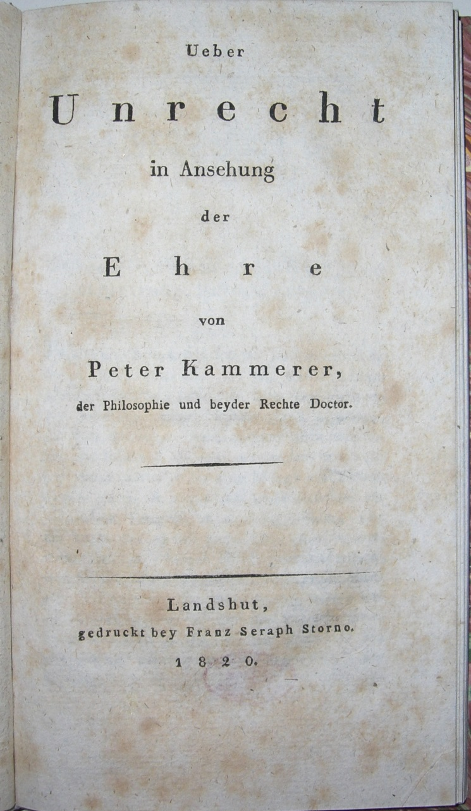
Beispiel und Lösung: Verantwortlichkeitsangabe: Kammerer, Peter: Ueber Unrecht …
RDA | Element | Erfassung
2.4.2 | Verantwortlich-keitsangabe | von Peter Kammerer, der Philosophie und beyder Rechte Doctor

Slide 24
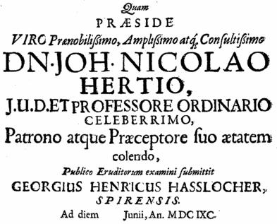
Beispiel und Lösung: Gekürzte Verantwortlich-keitsangabe: Hertius, Johannes Nicolaus: …
RDA | Element | Erfassung
2.4.2 | Verantwortlich- keitsangabe | Quam Præside … Dn. Joh. Nicolao Hertio, J.U.D. Et Professore Ordinario … Publico Eruditorum examini submittit Georgius Henricus Hasslocher, Spirensis. Ad diem Junii, An. MDCIXC.
Notes:
Beispiel: VD17 1:003102R

Slide 25
Ausgabebezeichnung mit Verantwortlichkeitsangabe
RDA 2.5.1.1: Zu einem Ausgabevermerk gehört manchmal auch eine Verantwortlichkeitsangabe oder gehören mehrere Verantwortlichkeitsangaben, die sich auf die Ausgabe […] beziehen.
RDA 2.5.1.4: Ein Ausgabevermerk wird so übertragen, wie er in der Informationsquelle erscheint.
RDA 2.5.4.2: Verantwortlichkeitsangaben, die sich auf die Ausgabe beziehen, werden aus derselben Quelle entnommen wie die Ausgabebezeichnung.

Slide 26
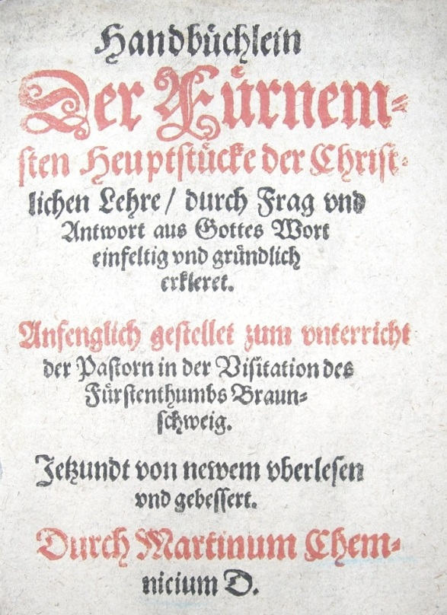
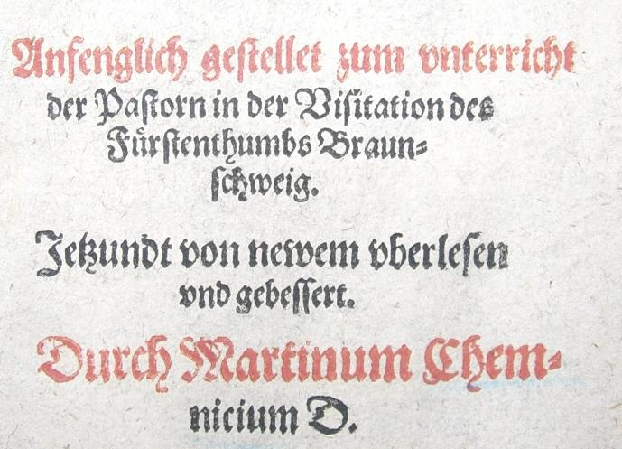
Beispiel und Lösung: Ausgabebezeichnung mit Verantwortlichkeitsangabe: Chemnitz, Martin: …
RDA | Element | Erfassung
2.5.2 | Ausgabebezeichnung | Jetzundt von newem vberlesen vnd gebessert
2.5.4 | Verantwortlichkeits-angabe, die sich auf die Ausgabe bezieht | Durch Martinum Chemnicium D.
Notes:
Beispiel: VD16 C 2179

